Slide 1
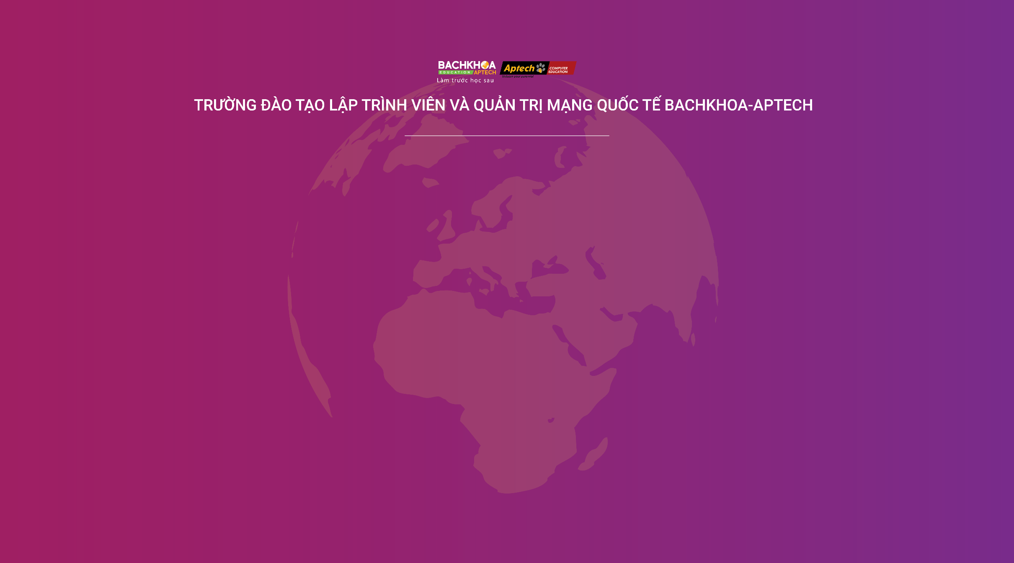
BẢO VỆ ĐỒ ÁN SEM IV
COMIC APP
Lớp C2208G
Nhóm:
1. Nguyễn Văn Tuấn(Team Leader)
2. Nguyễn Cao Toàn
3. Lê Thị Thu Hà
GVHD: Thầy Lại Đức Chung

Slide 2
NỘI DUNG TRÌNH BÀY
Tổng quan về đề tài
Các công nghệ sử dụng trong đề tài
Biểu đồ luồng dữ liệu mức ngữ cảnh
Sơ đồ quan hệ thực thể
Thiết kế cơ sở dữ liệu
Hạn chế của đề tài
Demo ứng dụng

Slide 3
TỔNG QUAN ĐỀ TÀI
Ứng dụng đọc truyện tranh (Comic Reader App) là một nền tảng cho phép người dùng xem, tìm kiếm và đọc truyện tranh trực tuyến trên điện thoại .Mục tiêu của đề tài là xây dựng một ứng dụng tiện lợi, thân thiện, dễ sử dụng giúp người dùng tiếp cận kho truyện phong phú, đồng thời hỗ trợ người quản trị (admin) dễ dàng cập nhật và quản lý nội dung.
- Đối với quản trị viên: Quản trị hệ thống : Quản lý về thông tin về tác giả, nhân vật, thể loại, các bộ truyện, các comment
Đối với người dùng: + Dễ dàng tìm kiếm các truyển + Cung cấp các chức năng lưu trữ và xem lịch sử các truyện đã đọc + Thêm truyện vào mục yêu thích + Quản lý thông tin đăng nhập của người dùng Để có thể triển khai được dự án website bán hàng thời trang này, chúng tôi sử dụng những công nghệ sau:

Slide 4
CÁC CÔNG NGHỆ SỬ DỤNG TRONG ĐỀ TÀI
HTML, CSS, Bootstrap, Javascript
FRAMEWORK BACK-END: NET MVC
FRAMEWORK FRONT-END: REACT JS (Trang quản trị), Flutter(Trang người dùng)
DATABASE: SQL SERVER

Slide 5
PHÂN CÔNG CÔNG VIỆC

Slide 6
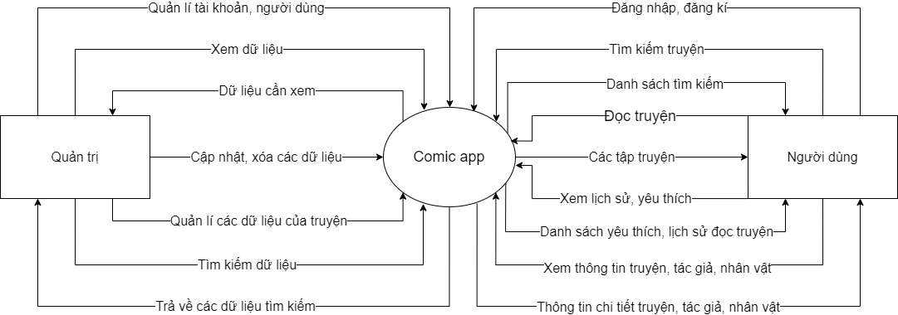
BIỂU ĐỒ LUỒNG DỮ LIỆU MỨC NGỮ CẢNH

Slide 7
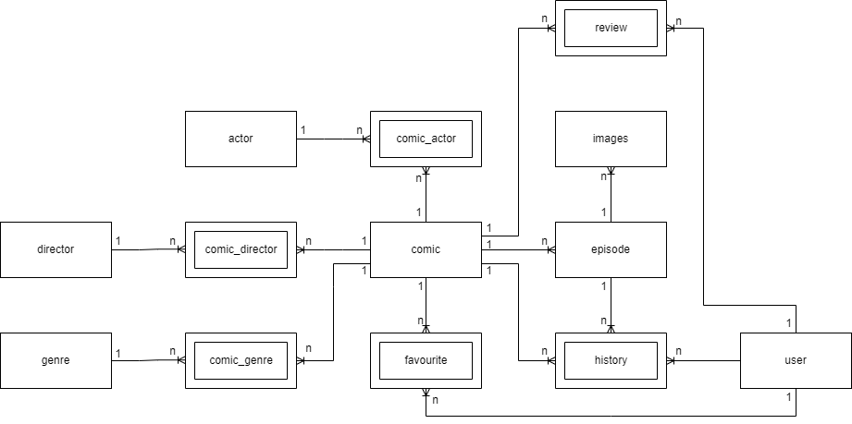
SƠ ĐỒ QUAN HỆ THỰC THỂ

Slide 8
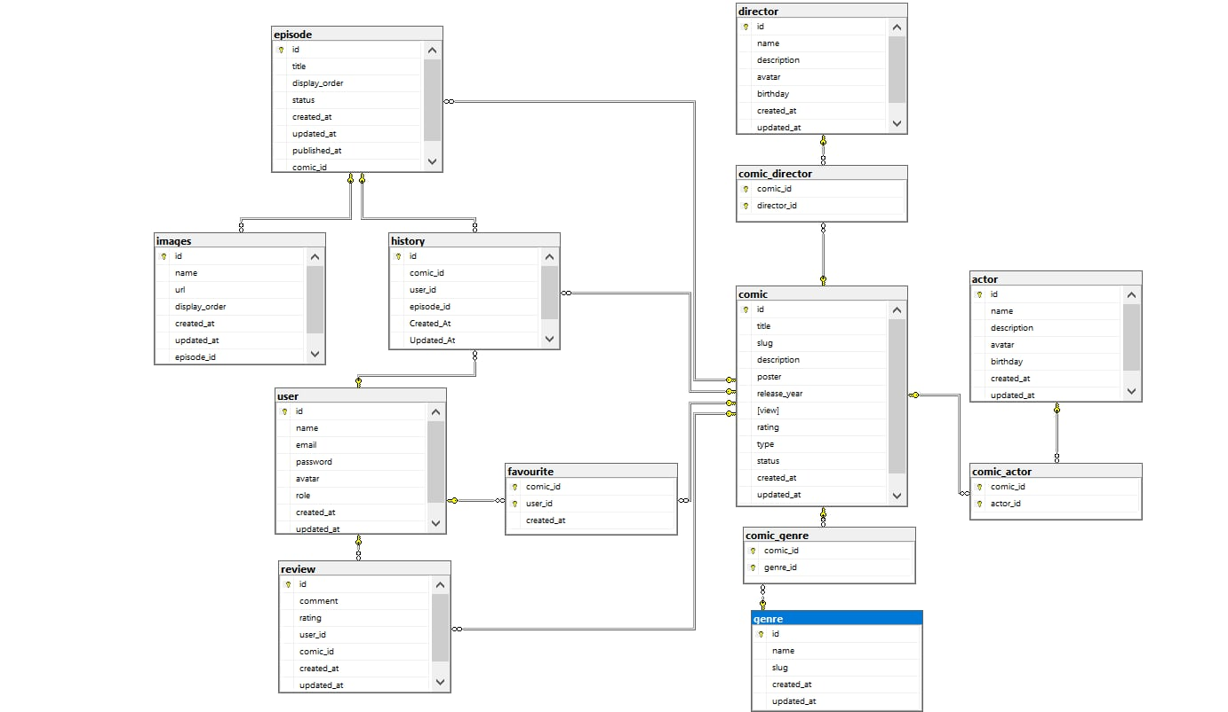
THIẾT KẾ CƠ SỞ DỮ LIỆU

Slide 9
HẠN CHẾ CỦA ĐỀ TÀI
eComic chưa hỗ trợ các tính năng nâng cao như đọc offline
Hệ thống chưa áp dụng các kỹ thuật như caching, CDN, hoặc microservices để tối ưu hóa hiệu suất trong môi trường sản xuất.
Dự án phụ thuộc vào việc cập nhật nội dung truyện tranh thường xuyên. Nếu không có đủ tài nguyên cho việc quản lý và cập nhật nội dung, thư viện truyện có thể không phong phú và không đáp ứng được nhu cầu người dùng.
Ứng dụng hiện chưa có tính năng hỗ trợ ngôn ngữ đa dạng

Slide 10
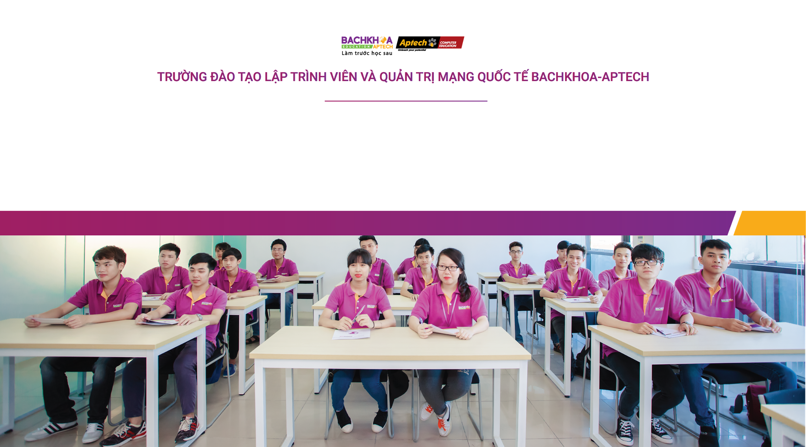
THANKS FOR WATCHING!
DEMO ỨNG DỤNG

